Slide 2
Meine Wohnung
Möbel

Slide 3
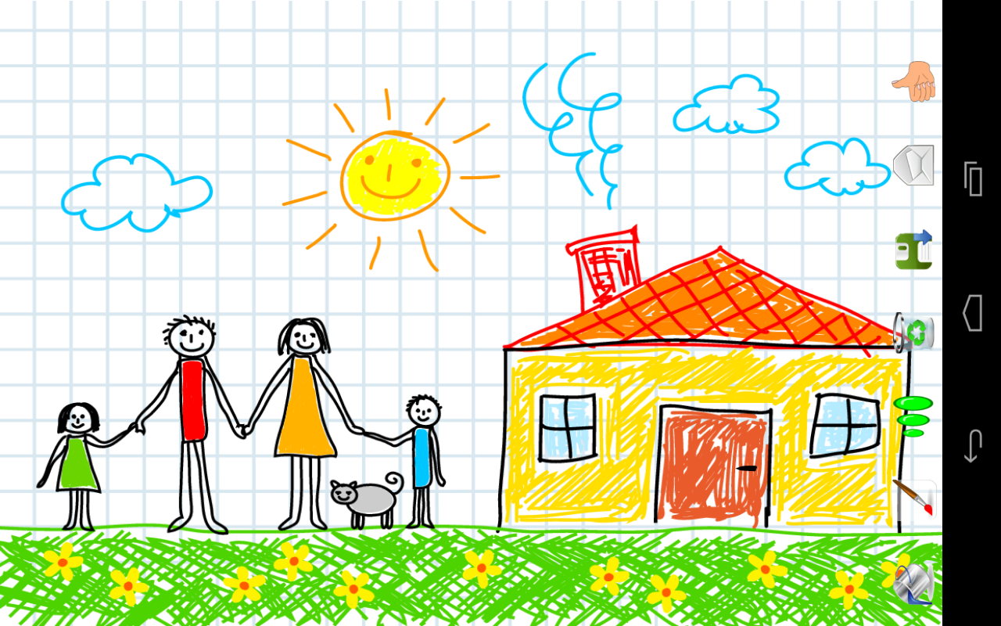

Slide 4
[t]
[p]
[k]
[ʃp]
[ʃt]
Tisch
Post
Katze
Spiegel
Stuhl

Slide 5
`
In der Wohnung Nummer 4.
In der Wohnung sehen wir:
Viele M. . . , ein Kl. . . ,
Einen Ferns. . . , Com. . . ,
Leselampe für die M. . . .
Welche Möbel st. . . hier?
Ti. . . , St. . . sehen wir,
Schränke, Ses. . . , Be. . . , So. . . ,
An den Wänden Bi. . . , Fo. . . .
Sehr gem. . . ist es hier
In der Wohnung Nummer 4.

Slide 6
Was kann in der Wohnung sein?
die Lampe, der Stuhl, der Tisch,
der Wolf, das Bett, das Fenster,
der Schrank, der Fluss,
das Pferd, das Sofa,
das Auto, das Foto,
der Computer

Slide 7
Wer kann das lesen?
w – – n – n
die W – h – u – g
die W – h – – im – – r
das S – – l – f – i – – er
das K – n – – rz – – – er
das B – d – – – m – er
die K – c – e
die T – i – e – – e

Slide 8
Wollen wir zaubern?
die Kinder + das Zimmer
die Klasse +das Zimmer
der Lehrer +das Zimmer
wohn(en) + das Zimmer
schlaf(en) + das Zimmer
bade(en) + das Zimmer

Slide 9
Waagerecht (по горизонтали)
1. кровать
3. шкаф
5. картина
6. кресло
7. лампа
Senkrecht (по вертикали)
2. стол
3. стул
4. занавеска
6. диван

Slide 11
Spielen wir Reporter!
– Wo wohnst du?
– Ich wohne Bucharowa-Strasse 25.

Slide 12
Wo?
слева
перед
справа
на столе
перед диваном
в шкафу
на подоконнике
links
vorn
rechts
auf dem Tisch
vor dem Sofa
im Schrank
auf den
Fensterbrettern

Slide 13
Achtung!
das Zimmer | Wo? | in dem (im) Zimmer
der Schrank |  | in dem (im) Schrank
die Kuche |  | in der Kuche
die Wand |  | an der Wand

Slide 14
Antworten auf die Fragen!
Wo ist der Schrank?
Was ist im Schrank?
Wo sind das Sofa und die Sessel?
Was steht vor dem Sofa?
Was ist auf dem Tisch?
Wo hangt dasBilder?

Slide 15
Was ist richtig oder falsch?
1. Die Sessel sind in der Küche.
2. Der Bücherschrank ist in der Küche
3. In der Terasse ist der Tisch.
4. Das Bett ist im Wohnzimmer.
5. Im Wohnzimmer sind zwei Sessel.
6. Das Schlafzimmer ist gross.
7. Im Schlafzimmer ist das Sofa.
8. Der Kleiderschrank ist im Badezimmer.
9. Die Badewanne ist sehr gross.

Slide 16
Arbeit in die Gruppen

Slide 17
